Slide 1
Тема: «Вегетативный способ размножения цветочных культур»
ОГАПОУ «Борисовский агромеханический техникум»
По МДК 01.01. «Технология выращивания цветочно-декоративных культур в открытом и защищенном грунте»
Выполнила студентка группы №4 «Мастер садово-паркового и ландшафтного строительства»
Ларинина Олеся
Автор: руководством преподавателя профессионального цикла Щербина Елены Ивановны

Slide 2
Размножение растений
В природе растения размножаются двумя способами: половым путем и бесполым.
Половое размножение растений, или так называемый генеративный способ размножения, предполагает размножение растений семенами.
Многолетние растения можно размножать как половым, так и бесполым путем. Бесполое размножение включает в себя две формы: Вегетативное размножение, т.е. размножение частью растения, и собственно бесполое, т.е. размножение спорами.

Slide 3
Вегетативный способ размножения растений
Многолетние растения ежегодно с наступлением благоприятных условий возобновляют вегетативный рост. В период вегетативного роста многолетние растения образуют те или иные видоизменения корней, стеблей и листьев.
Существуют различные способы вегетативного размножения многолетников. Главные из них: деление куста, черенкование, отводки, прививки.

Slide 4
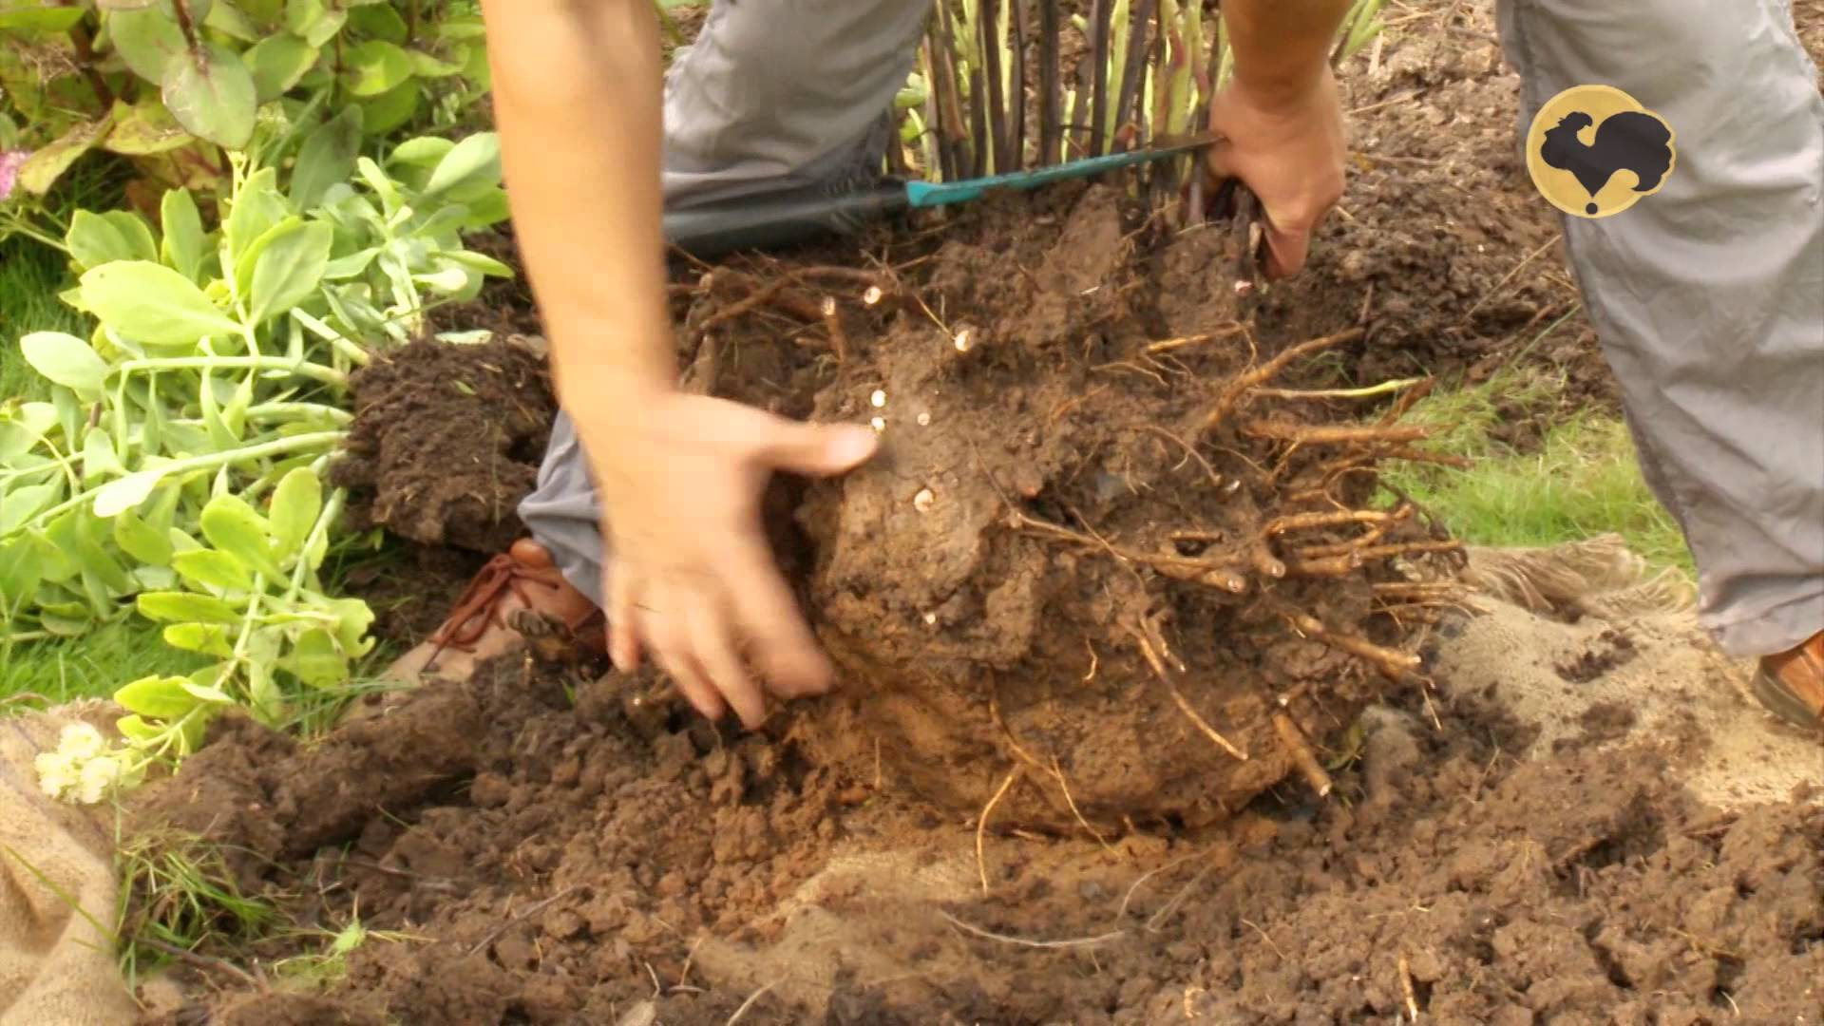
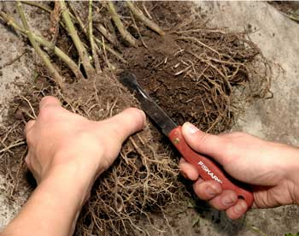
Деление куста
Это способ размножения корневищных растений и растений, образующих большое число отпрысков. Отпрыски это побеги, отрастающие от основания стебля, корней или корневищ. Отпрыски образуются у флокс, дельфиниума, дицентры, хосты.

Slide 5
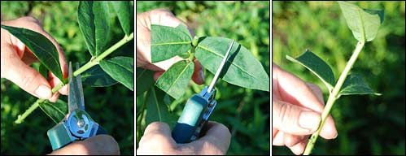
Черенкование
Это способ вегетативного размножения отдельной от материнского растения частью корня, стебля, листа, называемой черенком. Соответственно черенкование может быть корневым, стеблевым и листовым.

Slide 6
Для быстрейшего образования корней на стеблевых черенках следует придерживаться следующих правил:
инструменты для нарезки черенков должны быть чистыми и острыми, чтобы срез был гладким без шероховатостей и помятостей;
у растений с очередным листорасположением срез делают под углом к оси побега под узлом, а у растений с супротивным расположением листьев – под узлом, но перпендикулярно к оси побега;
верхний срез, если черенок не верхушечный, делают над почкой;
укореняют черенки в чистых субстратах, например торфе, песке, перлите или их смесях.

Slide 7
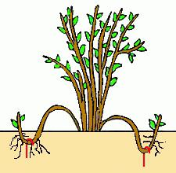
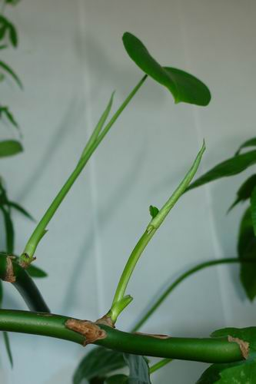
Отводки
Это укорененные побеги, развивающиеся на материнском растении. Отводки размножают древесные растения: деревья, кустарники и лианы.

Slide 8
Прививки
Это способ вегетативного размножения растений, широко применяемый в плодоводстве и декоративном садоводстве. Способ заключается в перенесении одного растения на другое и сращивая их. Этот способ размножения позволяет сохранить сортовые качества прививаемого растения и повысить устойчивость к неблагоприятным факторам внешней среды за счет свойств растений, на которое осуществлена прививка. Прививкой размножают розы, сирень, азалии, голубые ели и др.

Slide 9
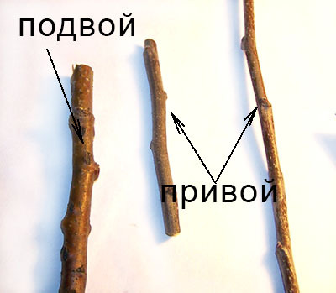
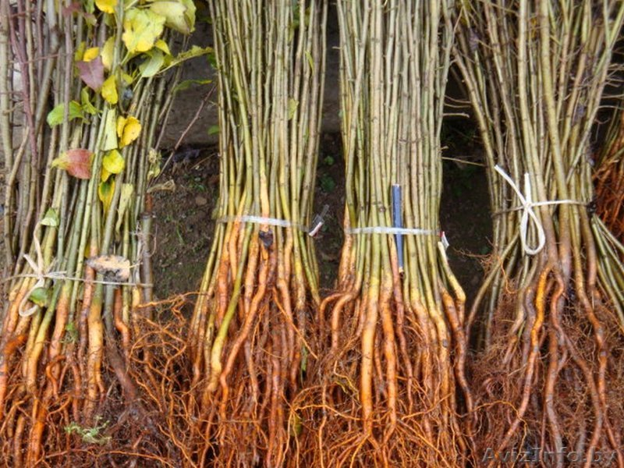
Растение или часть его, на которое проводится прививка, называется подвоем.. Прививаемая часть называется привоем.

Slide 10
Контрольные вопросы:
Перечислите способы вегетативного размножения растений в природе.
Перечислите условия, необходимые для укоренения черенков.
Что такое отводки?

Slide 11
Список использованной литературы
Т.Н. Лежнева «Основы декоративного садоводства»
Е.Г. Самощенков, И.А. Пашкина «Плодоводство»
http://culturakbr.ru/vrediteli_dekorativnyih_rasteniy.html
http://yandex.ru/clck
И.Ю. Бочкова, О.Н. Бобылева «Интерьерное озеленение»
http://dachnyj-sad-ogorod.com/stimulyatory-i-regulyatory-rosta-dlya-predposevnoy-obrabotki-semyan-0

